Slide 1



Slide 2
ROZWÓJ
UCZELNIA
PRACA
Nasze technologie
Metodyki pracy
Labs Gliwice
Współpraca
Warsztaty
Przedmioty obieralne + biznes
Zatrudniamy
Płatne staże

Slide 3
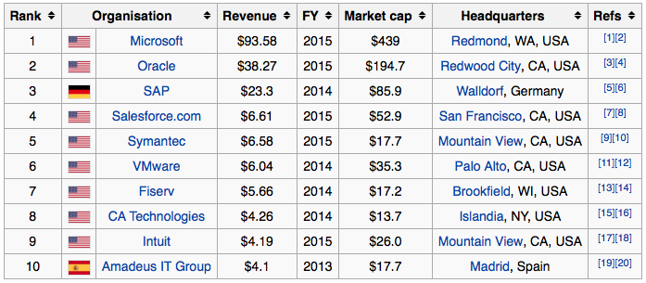
Największe światowe firmy tworzące oprogramowanie

Slide 4

SAP
HYBRIS

